Slide 1
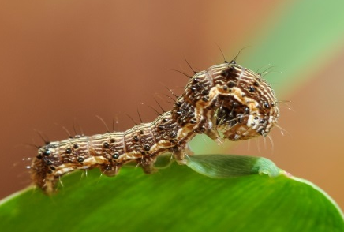
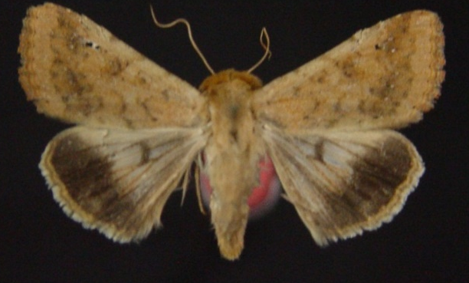
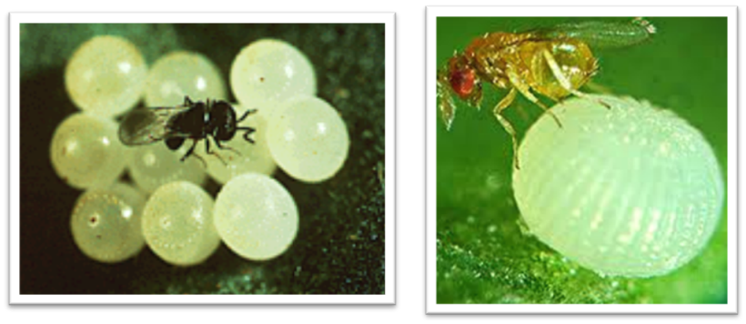
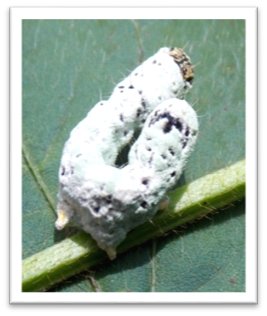
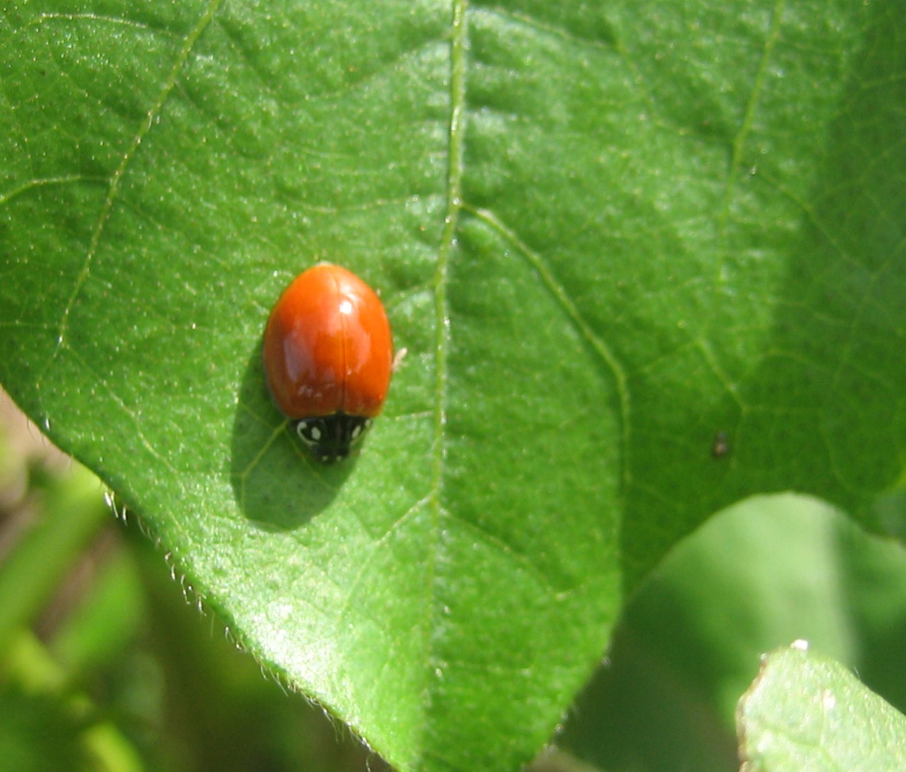
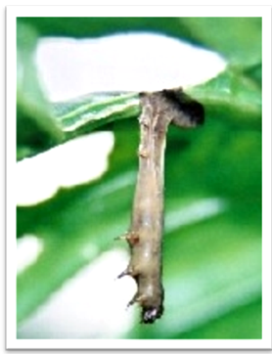
SENADO FEDERAL
Comissão de Agricultura e Reforma Agrária - CRA
“Prevenção e Controle de Pragas na Agricultura e Pecuária”
Brasília, 06 de Março de 2018
Fabiano Bastos 2013
Fabiano Bastos 2013
Sergio Abud
Biólogo
Supervisor de Transferência de Tecnologia
Embrapa
Notes:
Opção de tela de abertura sem imagem

Slide 2
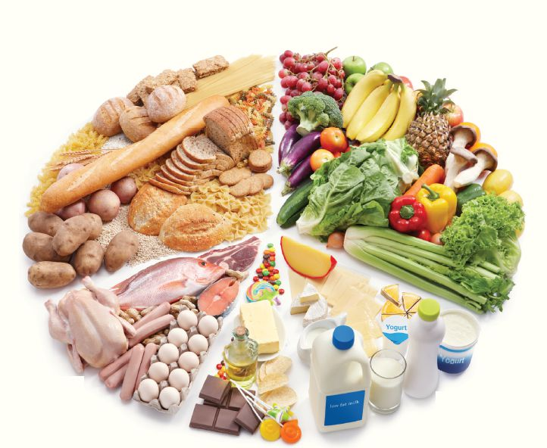
A agricultura brasileira é baseada em mais de 300 espécies de cultivos e envia para o mundo 350 tipos de produtos que chegam a 180 mercados do planeta
241
MILHÕES DE TONELADAS
GRÃOS
(2017)
41 MILHÕES DE TONELADAS FRUTAS
(2017)
27 MILHÕES DE TONELADAS
CARNES
(2017)
36 BILHÕES DE LITROS
LEITE
(2017)
25% do PIB; 37% da força de trabalho
Fonte: IBGE, CEPLA, Conab.
Referência: Embrapa / SGI

Slide 3
Segurança Alimentar e Sustentabilidade
Nenhum outro país teve sua agricultura avançando de forma tão determinada na direção da sustentabilidade
Transformação de solos ácidos e pobres em nutrientes em solos férteis
“Tropicalização” e Adaptação de Sistemas de Produção Vegetal e Animal
Contribuições
Da Pesquisa
Pública
Prioridades
Prioridades
Nos últimos 40 anos o país venceu a insegurança alimentar e se tornou um dos maiores exportadores de alimentos.
Nos últimos 10 anos a agricultura expandiu com diminuição nas emissões de GEEs e no desmatamento .
Desenvolvimento de uma Plataforma Inédita de Práticas Sustentáveis
Notes:
3

Slide 4
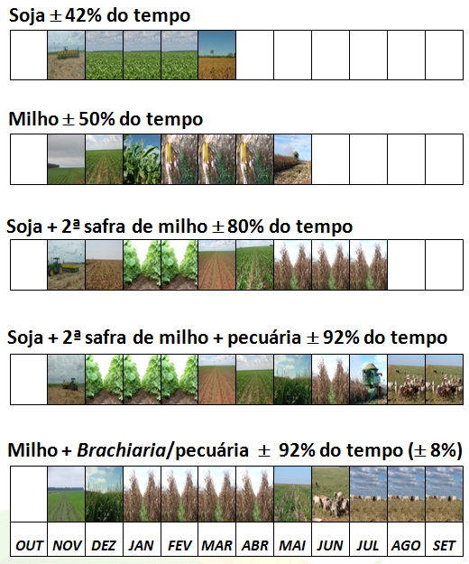

Intensificação Sustentável
Sistemas Integrados
Sistemas Integrados – A Norma no Futuro
Intensificação do uso da terra através de sistemas integrados
lavoura – pecuária – floresta
Objetivo:
Reduzir pressão sobre ambientes frágeis
Viabilizar uma nova fronteira agrícola
>50 milhões de ha de pastagens degradadas
Fonte: Embrapa Cerrados

Slide 5

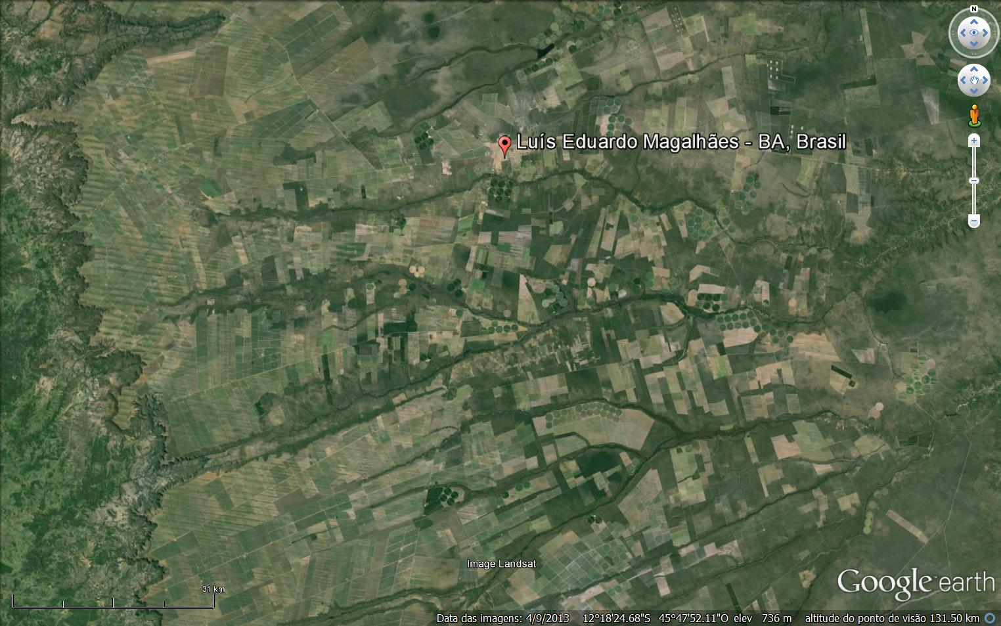
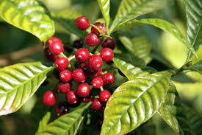
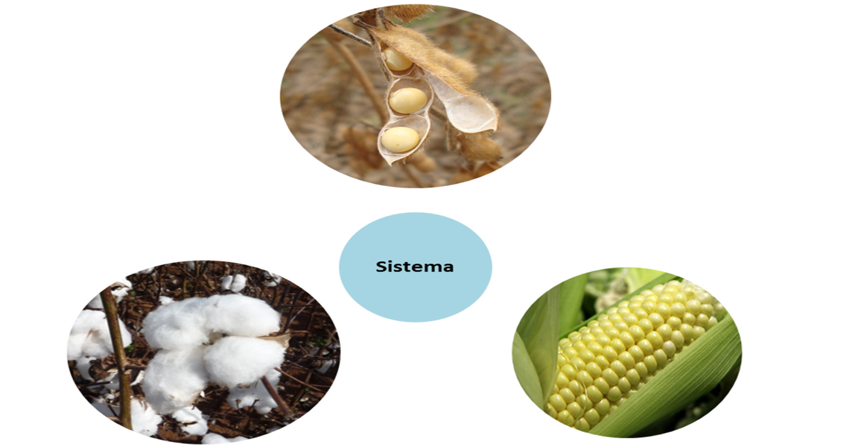
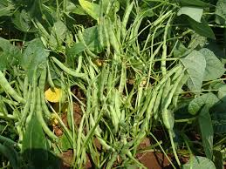
Agricultura em Regiões Tropicais
Ocupação das Lavouras no Espaço e no Tempo.
1ª Safra
2ª Safra
3ª Safra ...
+ Alimento para as pragas
+ Tempo para multiplicação
Sistema de Produção

Slide 6
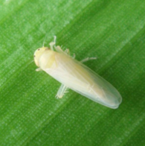
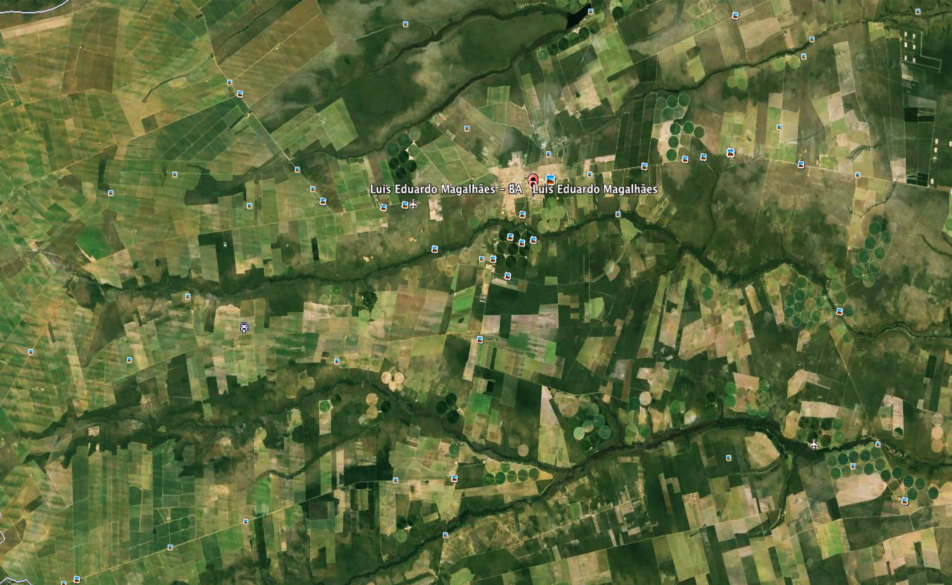
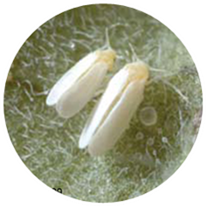
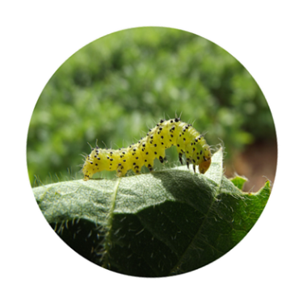
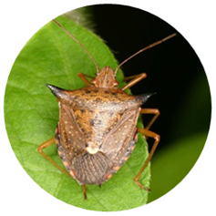
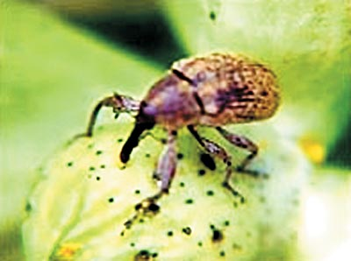
Somos uma única fazenda
Plantas Invasoras
Insetos
Fungos
Nematoides
Ácaros
Bactérias
Vírus
É preciso pensar no complexo de pragas do Sistema de Produção

Slide 7
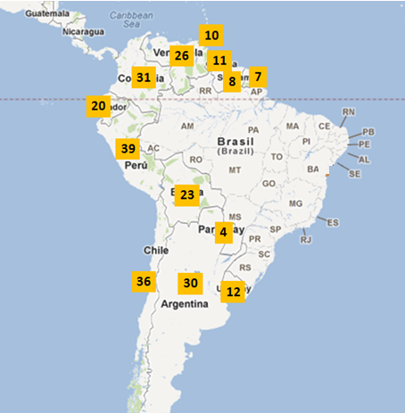
Ameaças Fitossanitárias
Segundo a Sociedade Brasileira de Defesa Agropecuária (SBDA), 150 Pragas Quarentenárias ausentes do Brasil já estão em países da América do Sul

Slide 8
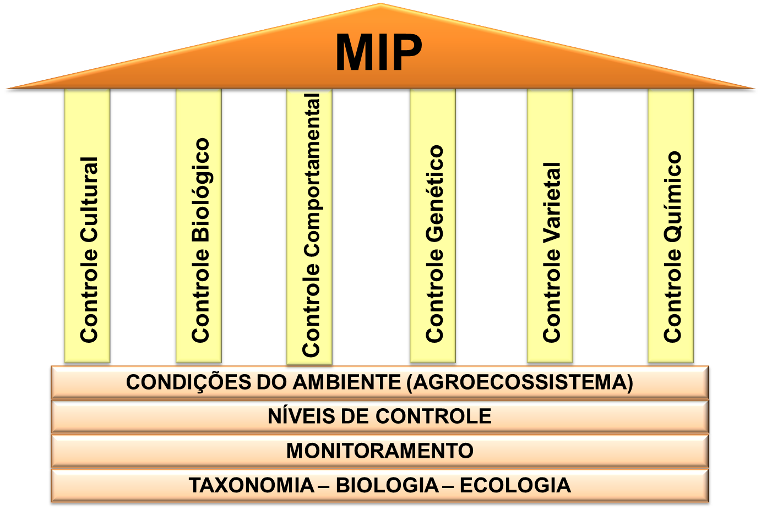
O que fazer para prevenir e controlar essas pragas?
Manejo Integrado de Pragas

Slide 9
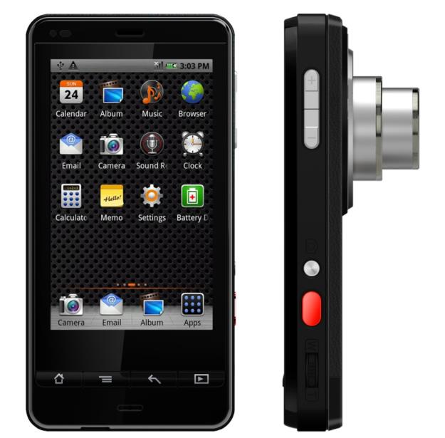
Estratégias de monitoramento de pragas
identificação de pragas
Planilhas eletrônicas
Determinação de posicionamento global (GPS)
Transmissão de dados em tempo real
Plataforma de dados
Tomada de decisão

Slide 10


Aplicações de Vants na Agricultura
Projeto Embrapa em parceria com a Qualcomm

Slide 11

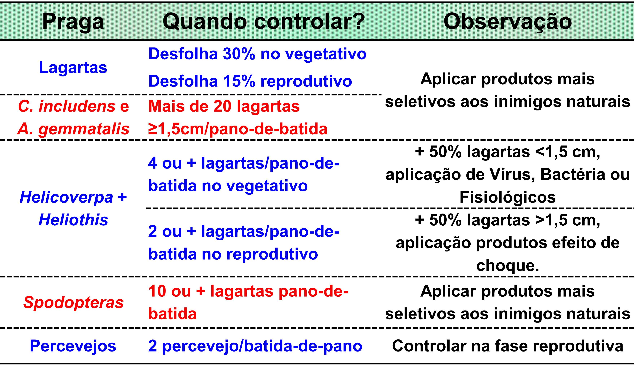
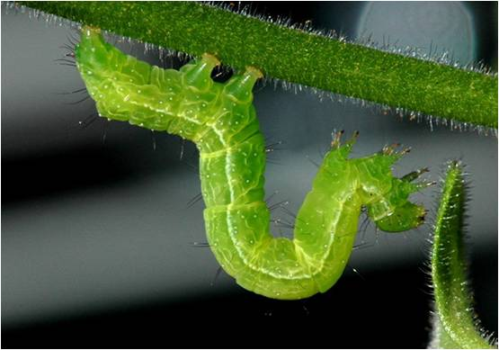
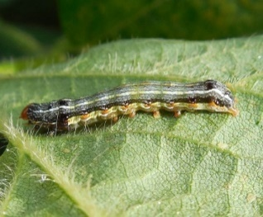
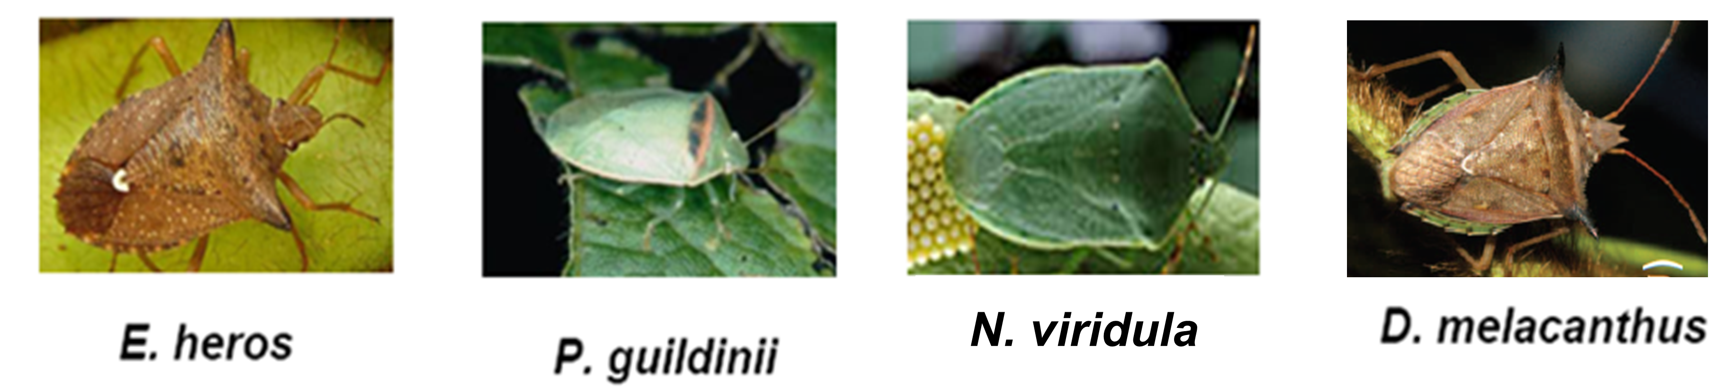
Manejo Integrado de Pragas
Níveis de Controle

Slide 12
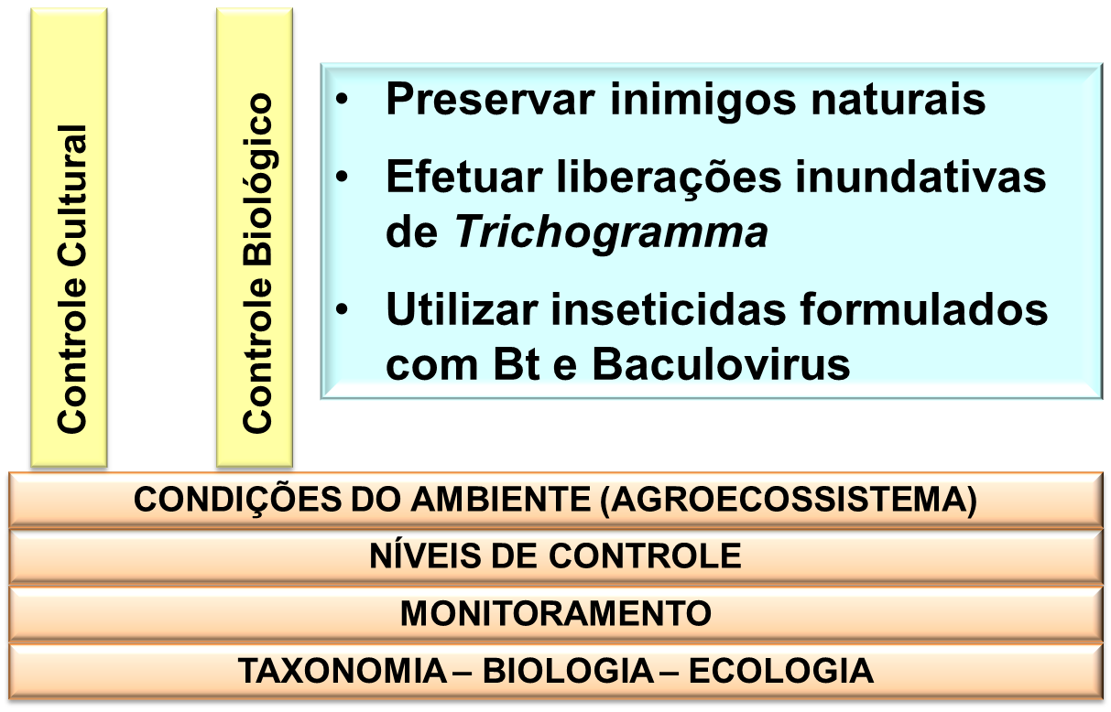
Pilares do MIP
Notes:
Corrigir para Baculovírus (sem itálico)

Slide 13
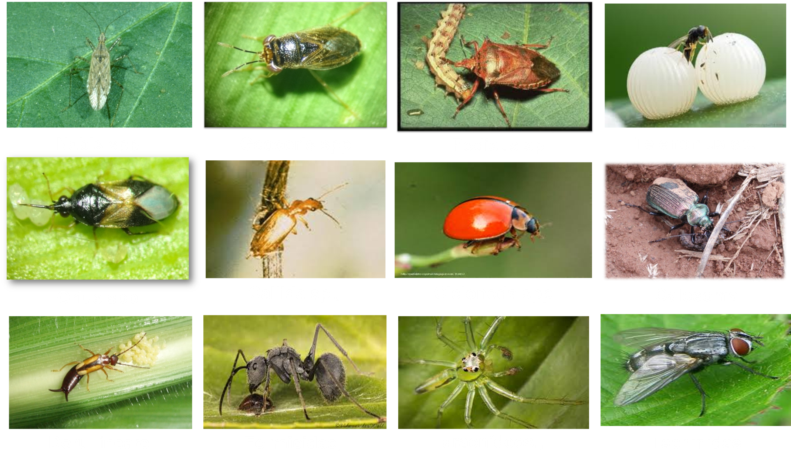
Controle Biológico Conservativo

Slide 14
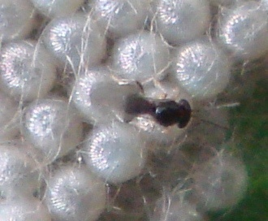
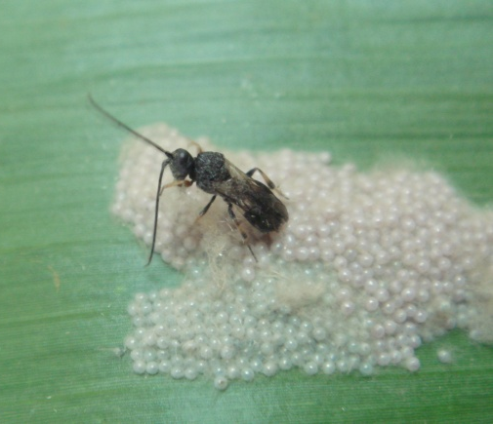
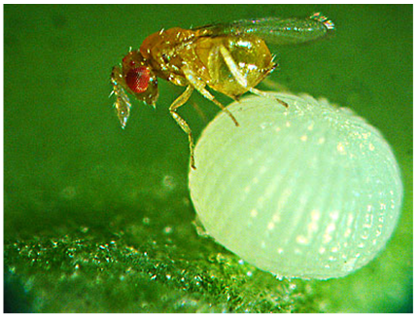
Controle Biológico Aplicado
Parasitoides de ovos
Telenomus remus
Chelonus insularis
Trichogramma
spp

Slide 15
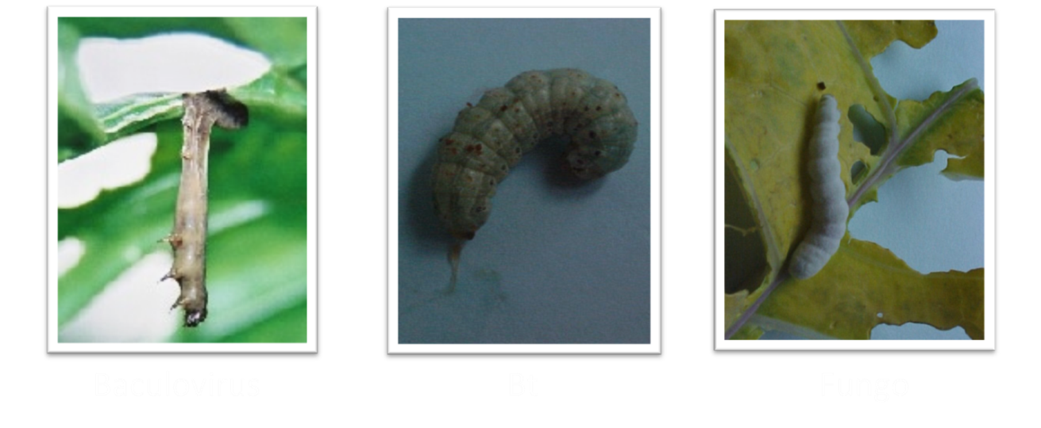
Controle Biológico Entomopatogeno
Organismos causadores de doenças: vírus, bactérias, fungos e nematoides.
Matam ou enfraquecem muito seus hospedeiros e são relativamente específicos para certos grupos de insetos.

Slide 16
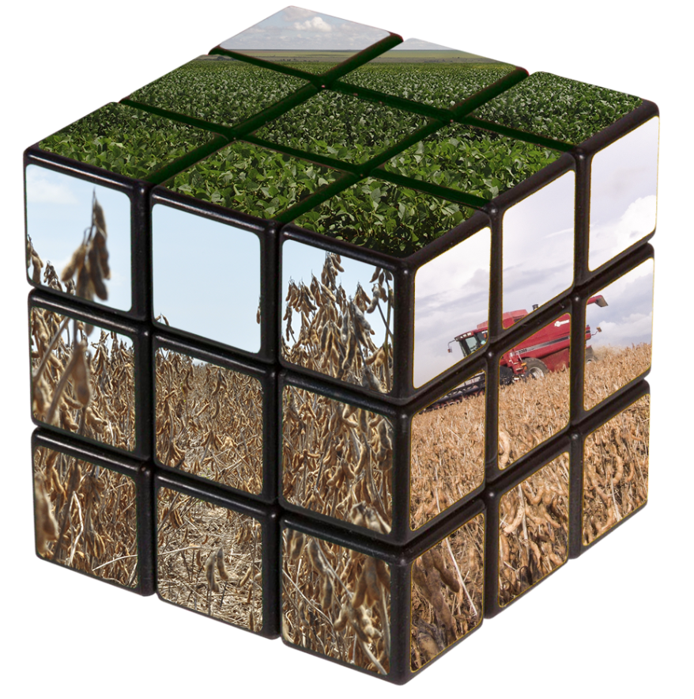
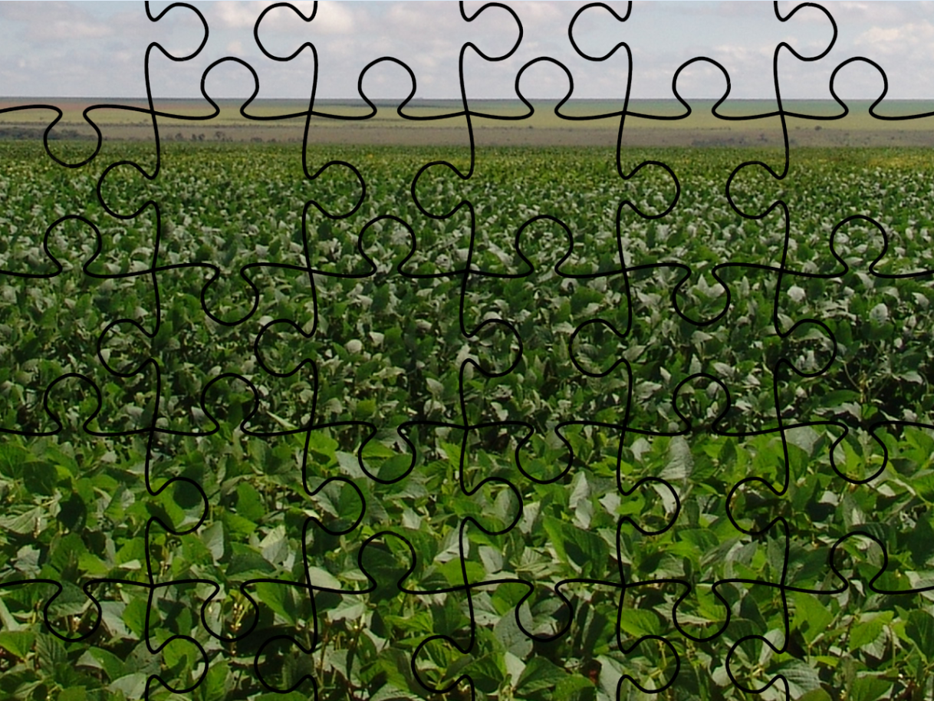
Como interpretar o manejo integrado de pragas com foco na sustentabilidade
Mesmos cultivos nas mesmas áreas
Exploração intensiva de culturas hospedeiras suscetíveis “Ponte Verde”
Manejo exclusivamente químico;
Uso inadequado de inseticidas - Calendarizado
Conhecimento, Ciência, Monitoramento, Interpretação e Atitude

Slide 17
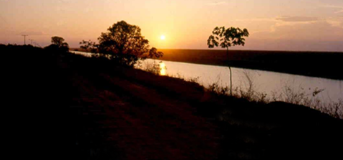

Obrigado!
Sergio Abud
Biólogo Embrapa Cerrados
sergio.abud@embrapa.br

